Slide 1

Технологии и новые продукты глубокой переработки речной рыбы в ООО «Колпашевский рыбозавод»

Slide 2
Направления деятельности предприятия по переработке рыбы:
- первичная переработка речной и озерной рыбы
- глубокая переработка речной и морской рыбы:
- производство замороженных полуфабрикатов
- производство соленой и пряной продукции
- производство продукции холодного и горячего копчения
- производство вяленых изделий
- производство готовых кулинарных изделий -пресервов, салатов, рыбного масла, фаршированных блинов

Slide 3
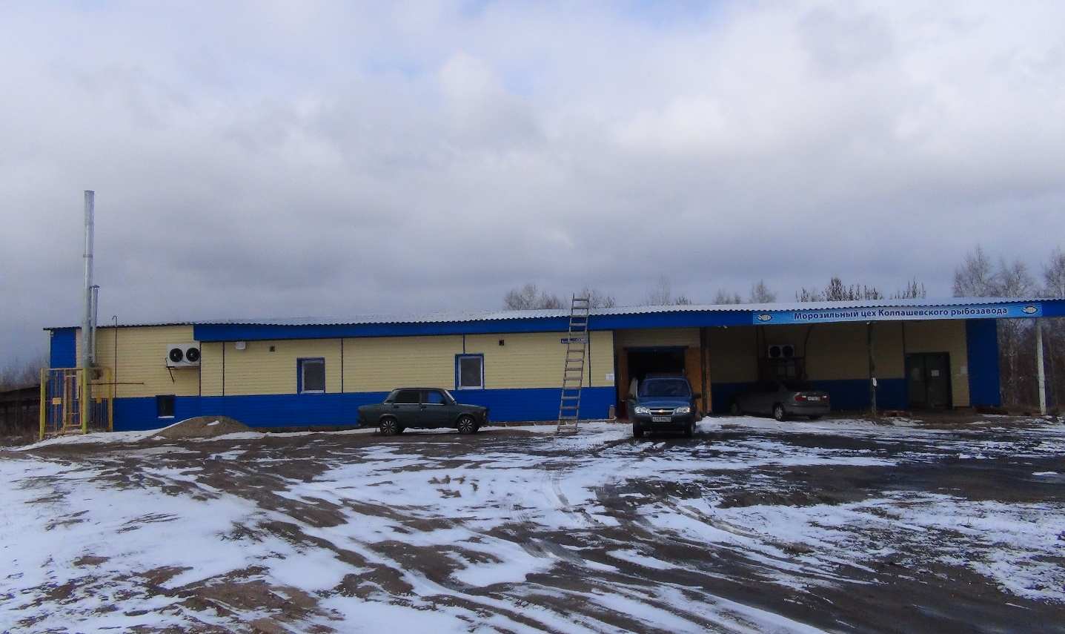
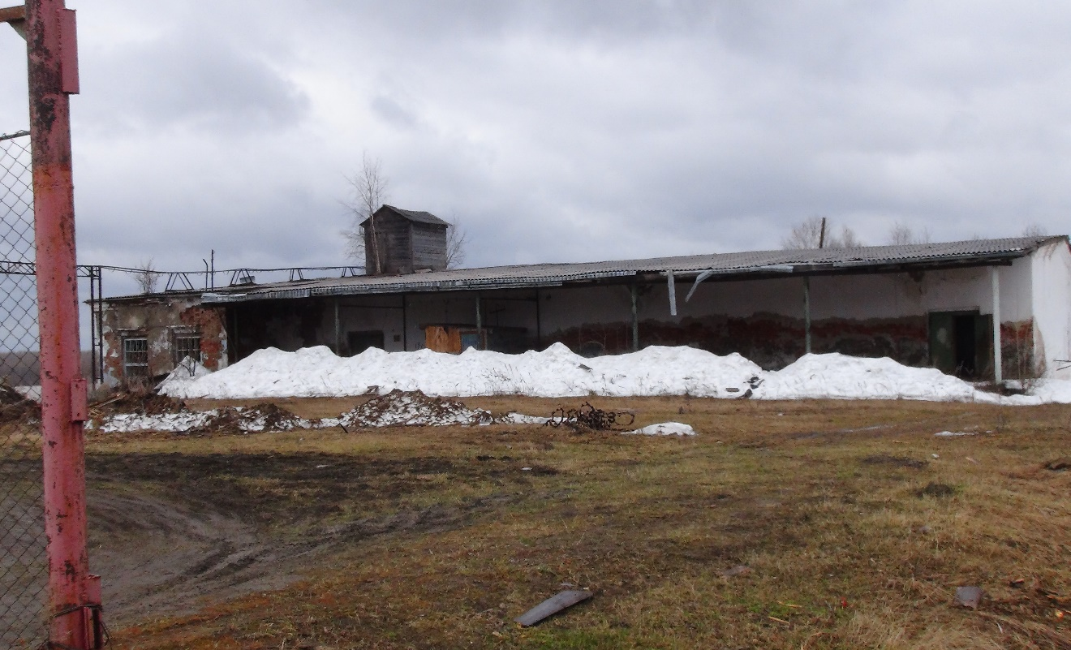
Первичная переработка рыбы
В 2017 году после проведенной реконструкции старого здания холодильника бывшего Колпашевского рыбокомбината в нем открыт цех по производству замороженной рыбы и рыбных полуфабрикатов.

Slide 4
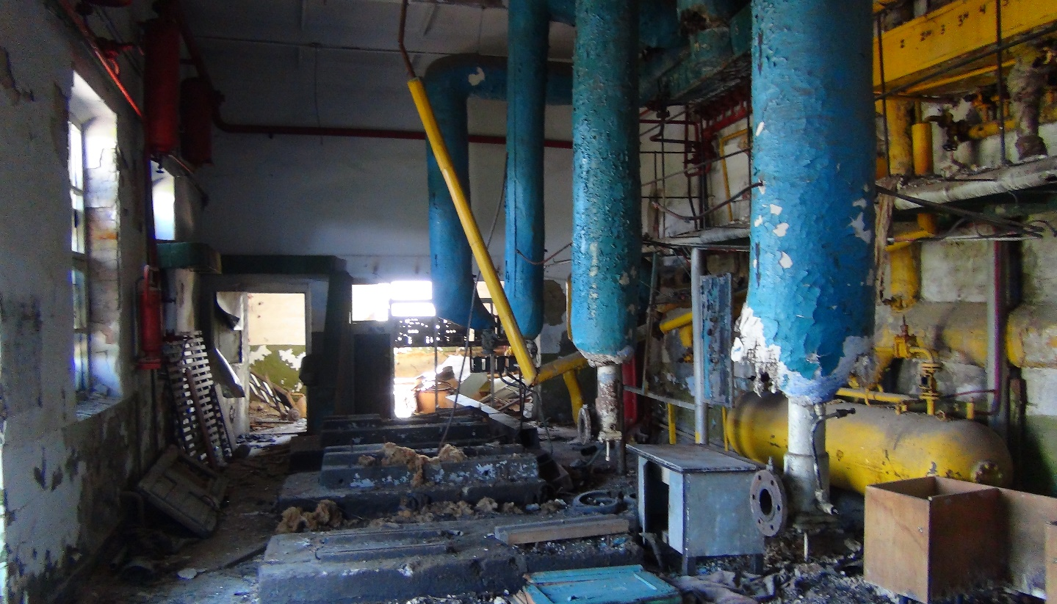
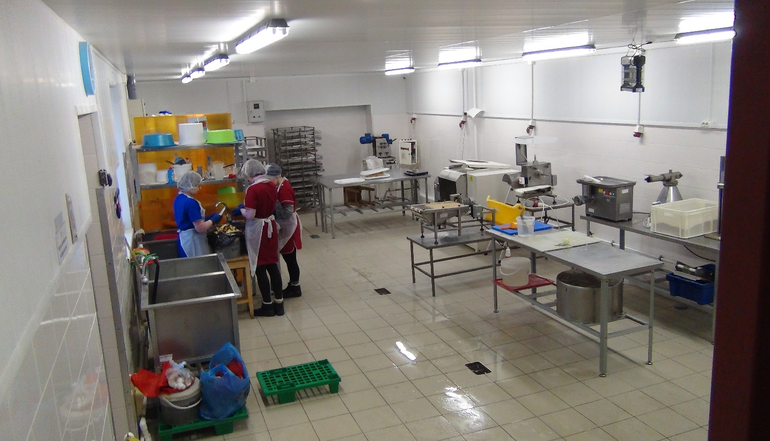
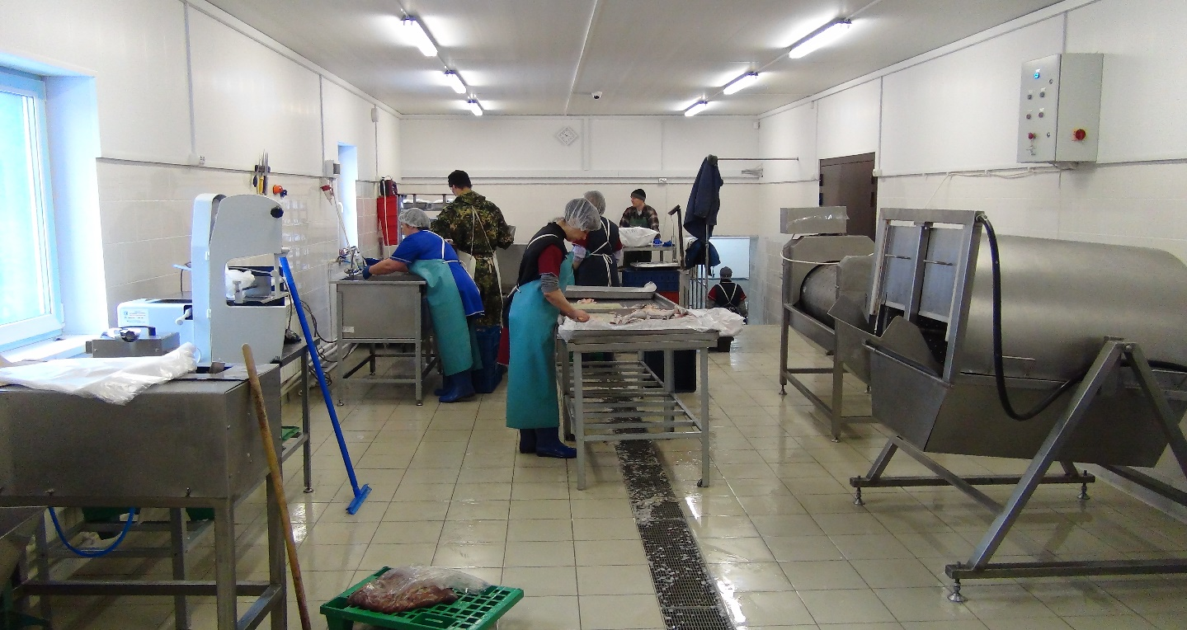
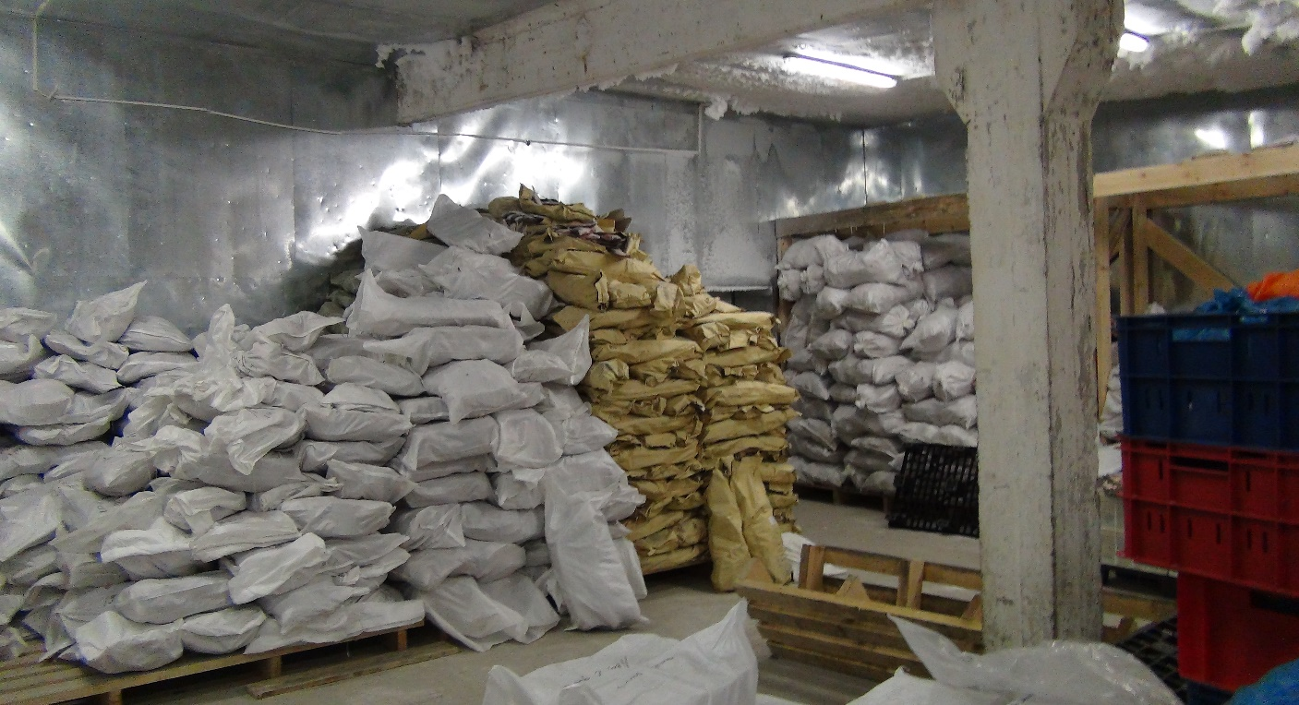

Slide 5
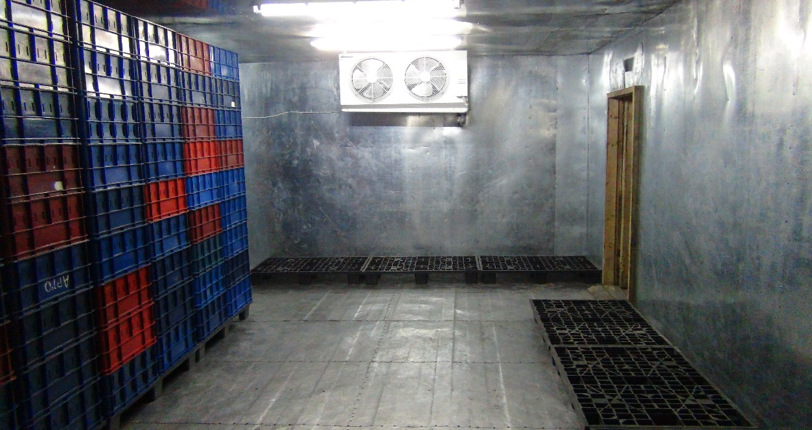
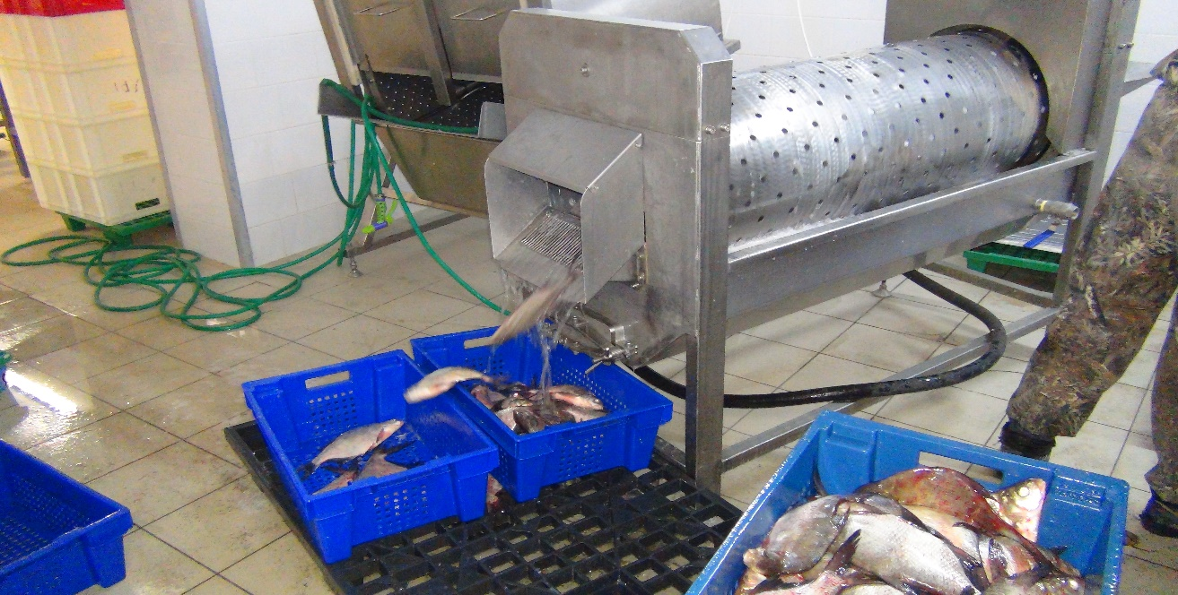
Подготовка рыбы к замораживанию
Размещение рыбы в холодильнике предварительного
хранения с охлаждением до 0 С.
Мойка рыбы

Slide 6
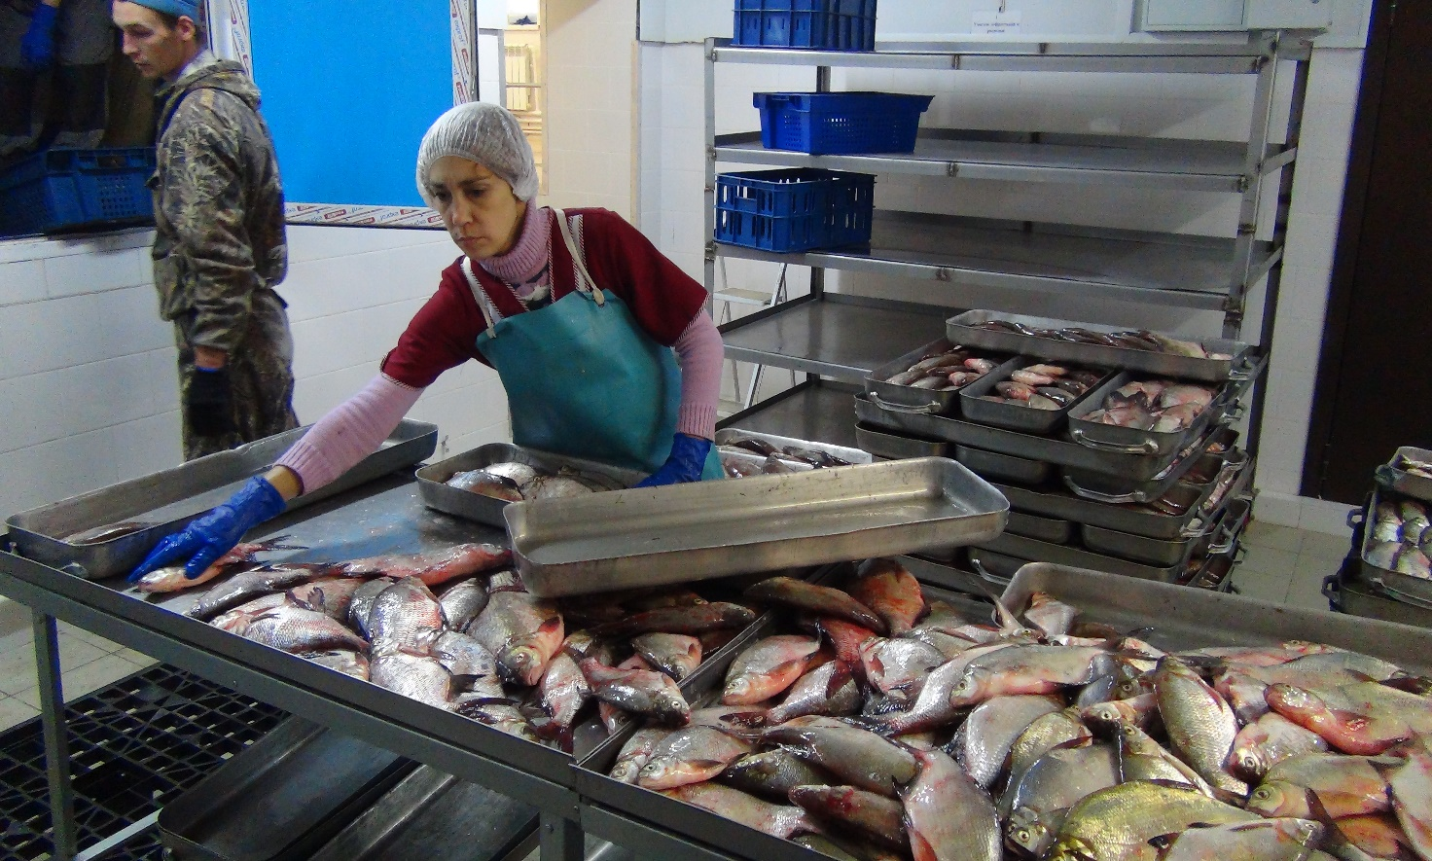
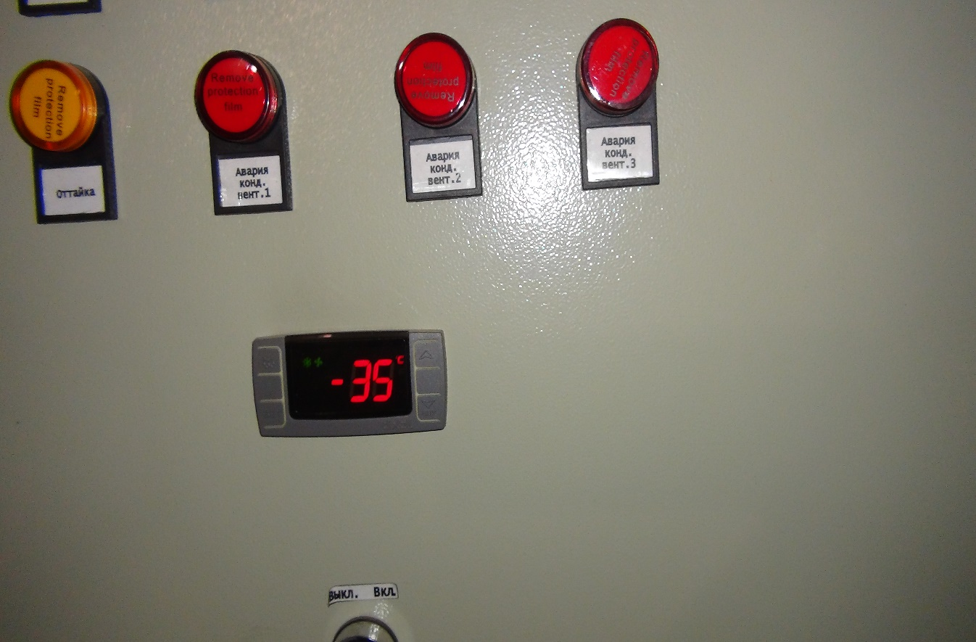
Замораживание при температуре -35С.
При этой же температуре производится
обезвреживание рыбы семейства карповых
от описторхоза.
Сортировка и укладка рыбы на противни
Замороженная рыба вынимается из противней на фасовочном столе с применением их кратковременного
нагревания. Замороженные рыбные блоки фасуются в полиэтиленовые пакеты и затем в бумажные или
полипропиленовые ламинированные мешки, зашиваются, маркируются и помещаются в холодильную камеру на
хранение при температуре -20...-22С.

Slide 7
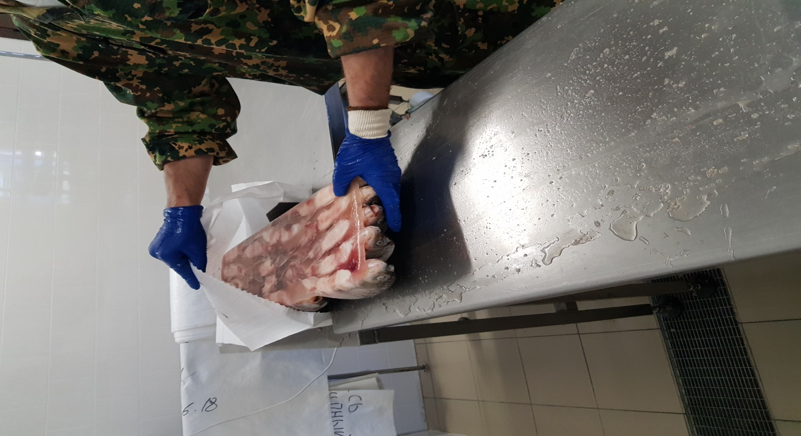
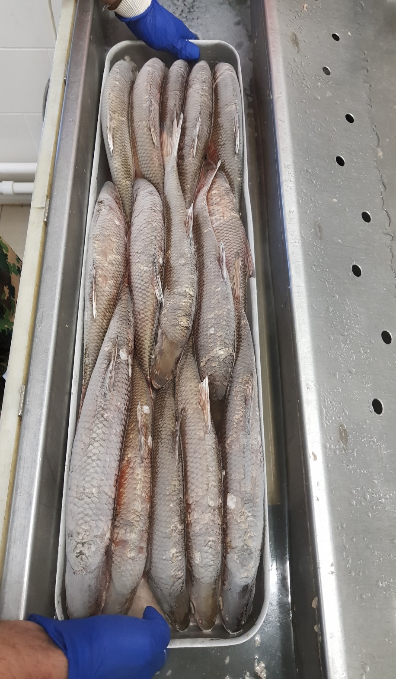
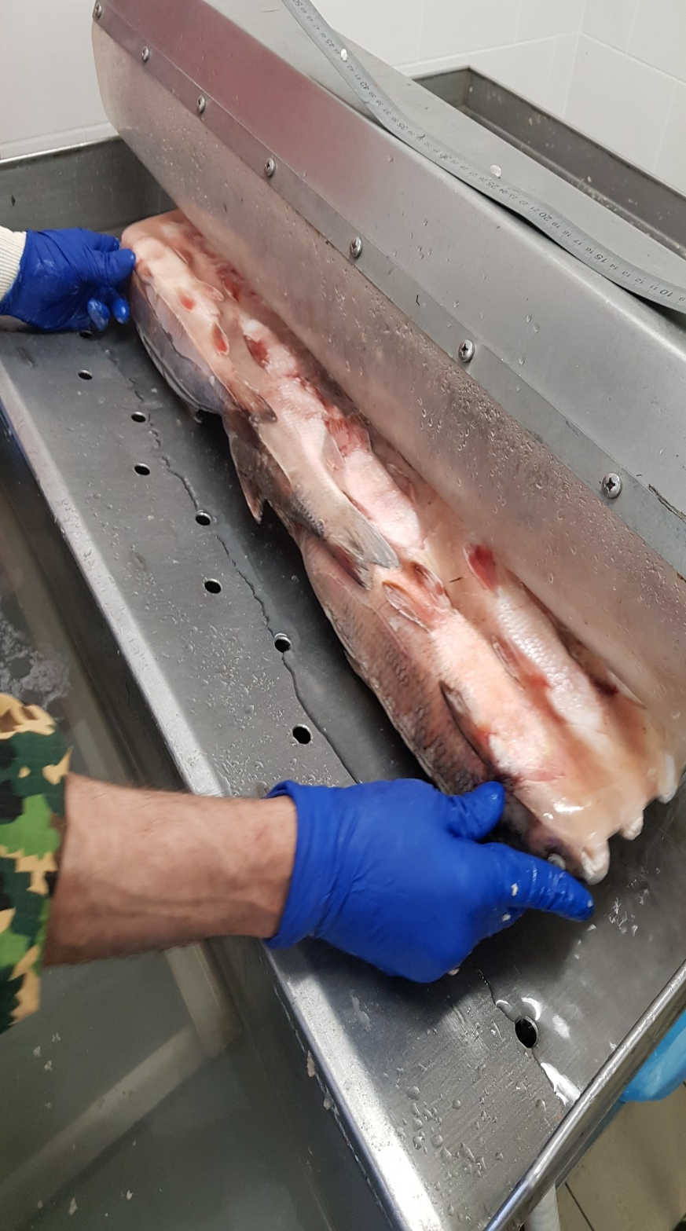

Slide 8
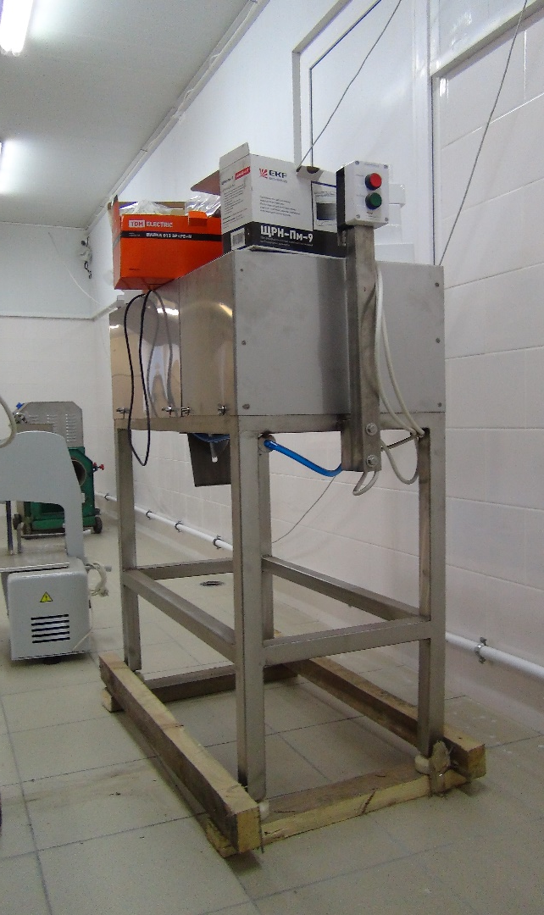
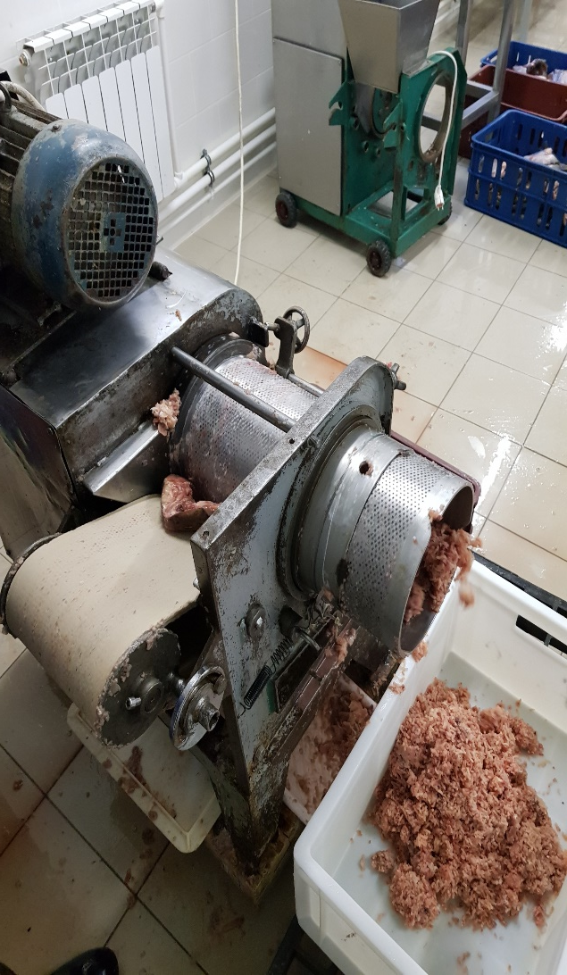
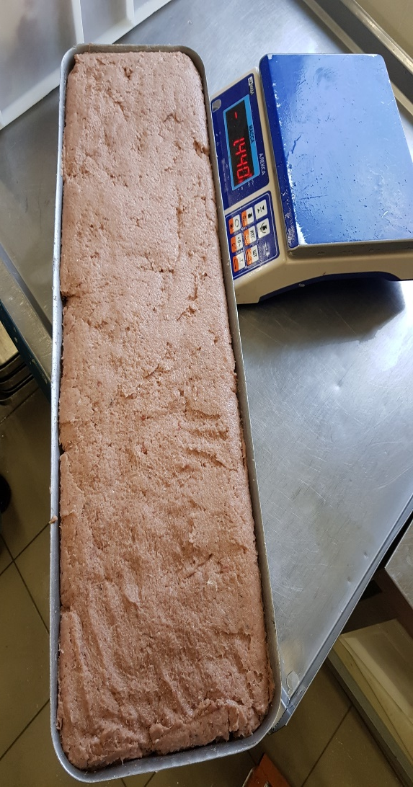
Производство замороженных полуфабрикатов
Изготовление фарша
Разделка рыбы на пласт на машине
РМ-50. Удаление внутренностей и
мойка рыбы.
Изготовление фарша с применением
мясокостного сепаратора.
Изготовленный фарш далее поступает
на замораживание или на
производство полуфабрикатов.

Slide 9
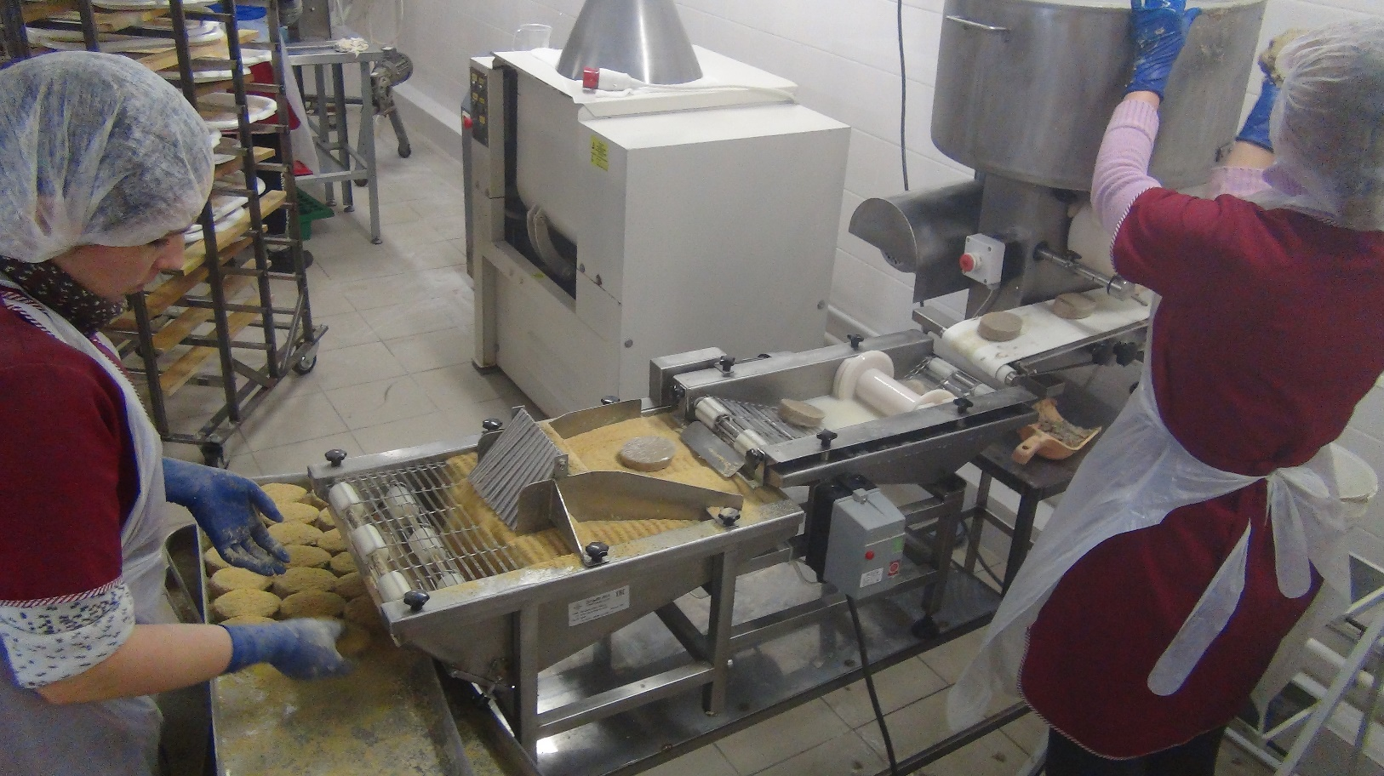
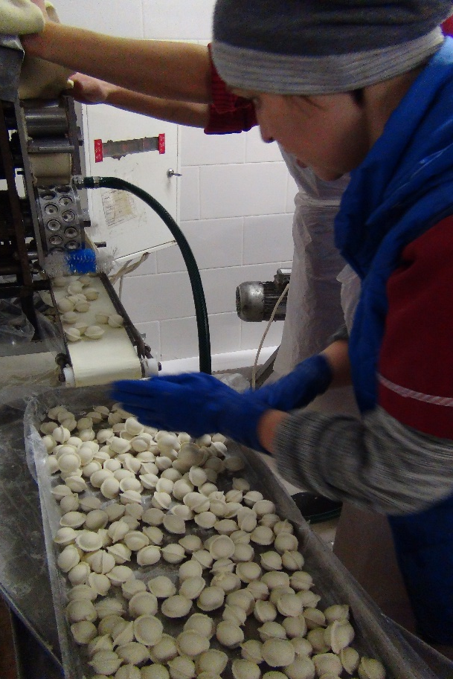
Наши рыбные полуфабрикаты:
пельмени, котлеты, зразы, тефтели, фрикадельки, голубцы, фаршированные перцы, чебуреки, колбаски для жарки. Готовятся к производству манты.

Slide 10
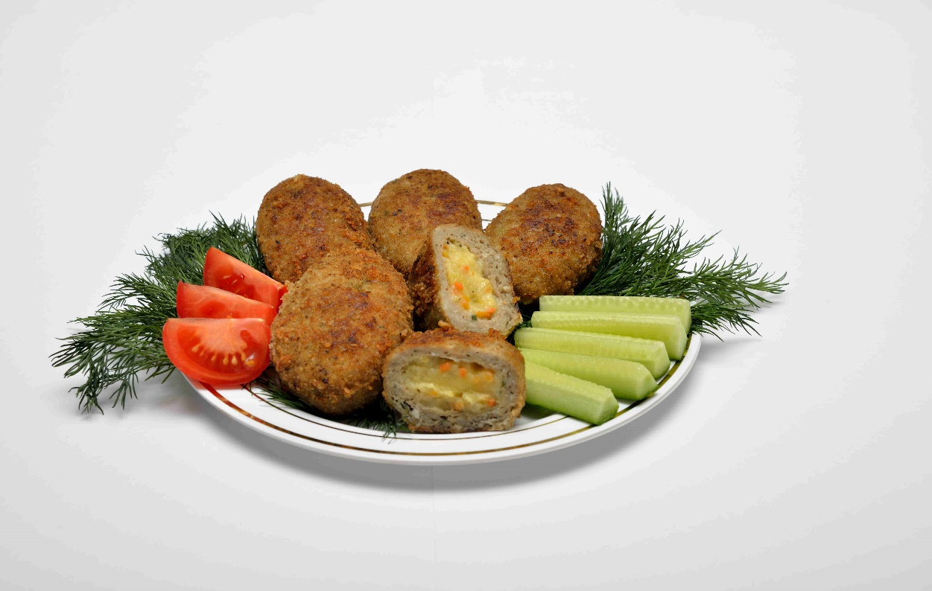
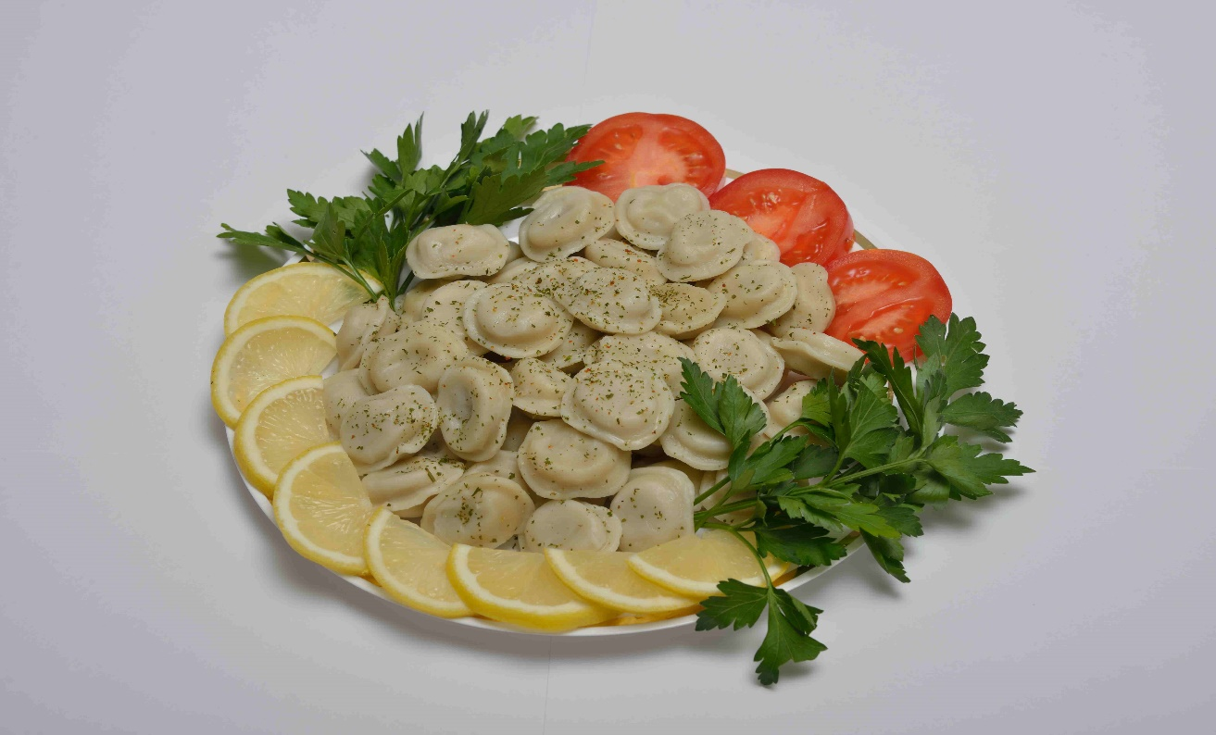
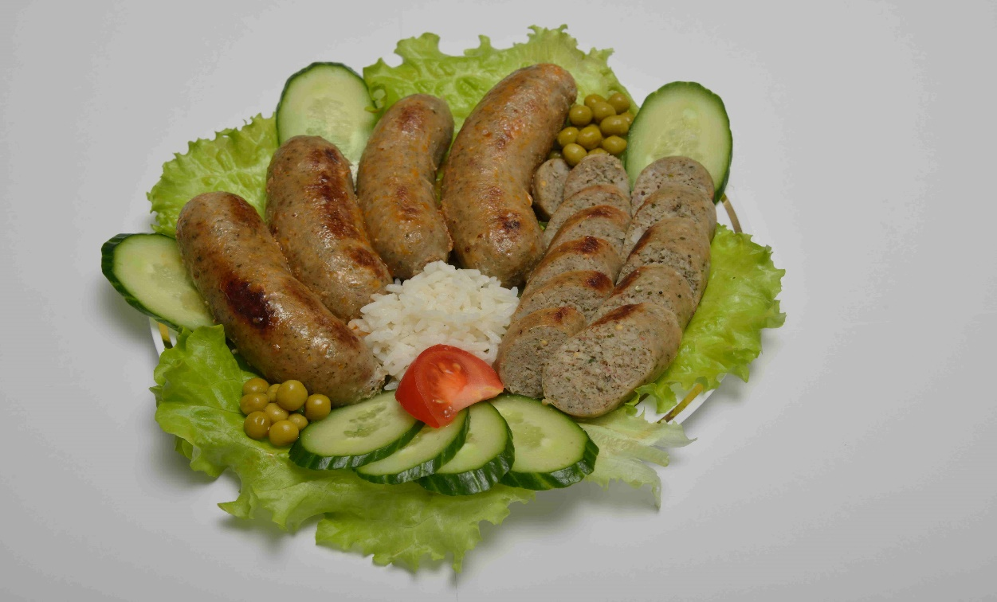
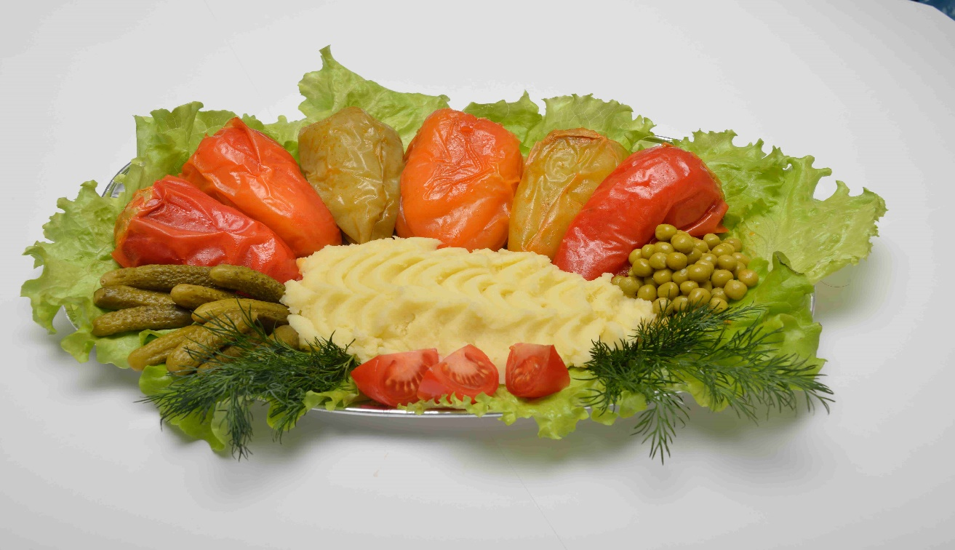

Slide 11
Полуфабрикаты изготавливаются по рецептам разработанным на
предприятии. В составе продукции только натуральные ингредиенты.
Ведется доработка рецептов с целью улучшения вкусовых качеств.
Кроме замороженных полуфабрикатов нами планируется выпуск готовых замороженных рыбных кулинарных изделий. Разработаны рецепты и начато производство фаршированных блинов на основе фаршей из речной рыбы.

Slide 12
Производство копченой и вяленой продукции
Для увеличения производственных мощностей по производству рыбы копченой и вяленой предприятием приобретены коптильные и вялочные камеры построенные на основе программируемых контроллеров отечественного производства.
Коптильные камеры в составе шкафов управления имеют сенсорные панельные контроллеры СПК 110. Они позволяют создавать программы технолога для поддерживания заданных временных характеристик процессов в камере при обработке рыбы, таких как температура, относительная влажность, плотность дыма. На экране панельного процессора производится визуализация работы узлов коптильной камеры, степень открытия заслонок, текущая мощность вытяжного и циркуляционного вентиляторов, выводятся необходимые характеристики процессов: температура в камере, температура в рыбе, влажность в камере, температура дымообразования в дымогенераторе, продолжительность работы камеры.

Slide 13
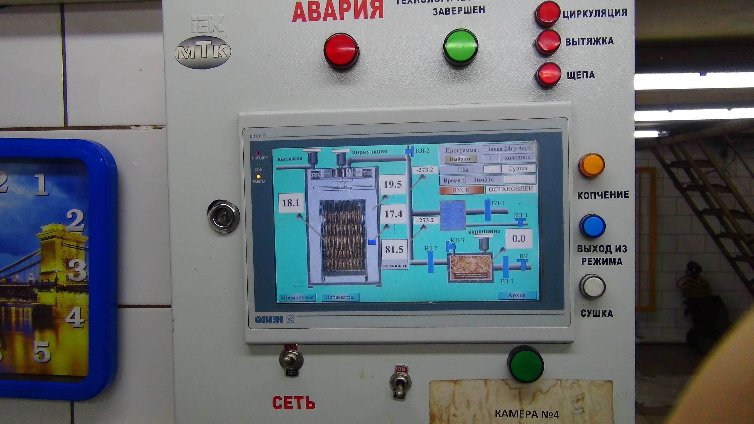
Щит управления термокамерой

Slide 14
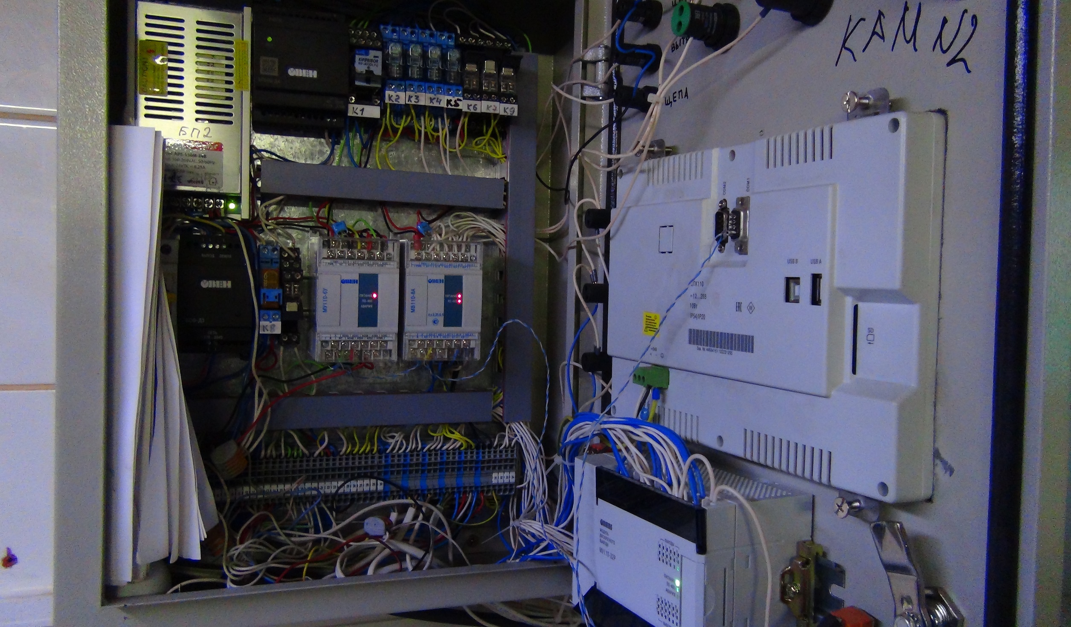

Slide 15
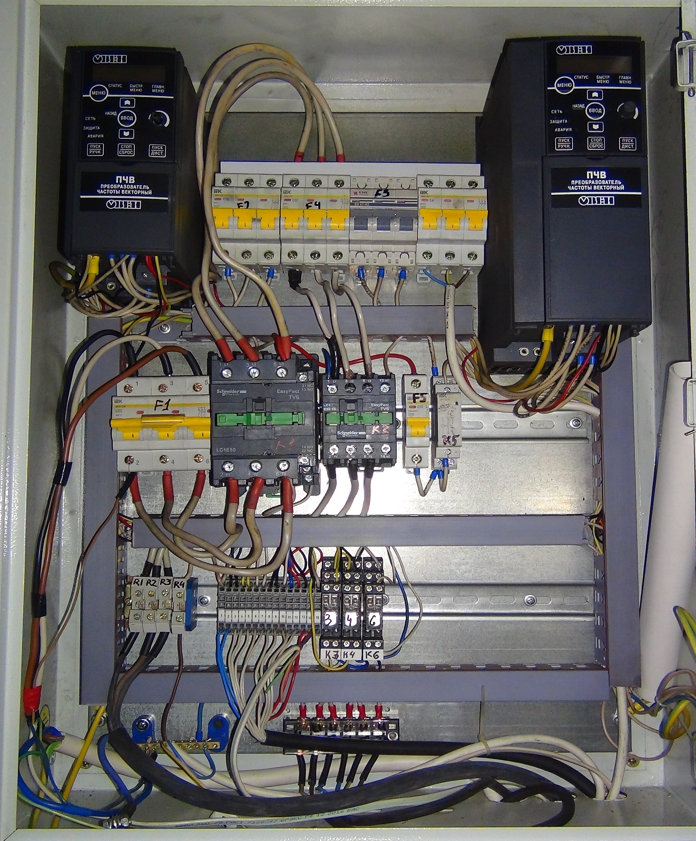
Силовой шкаф управления
термокамерой с векторными
преобразователями частоты,
регулирующими мощность
вытяжки и циркуляции.

Slide 16
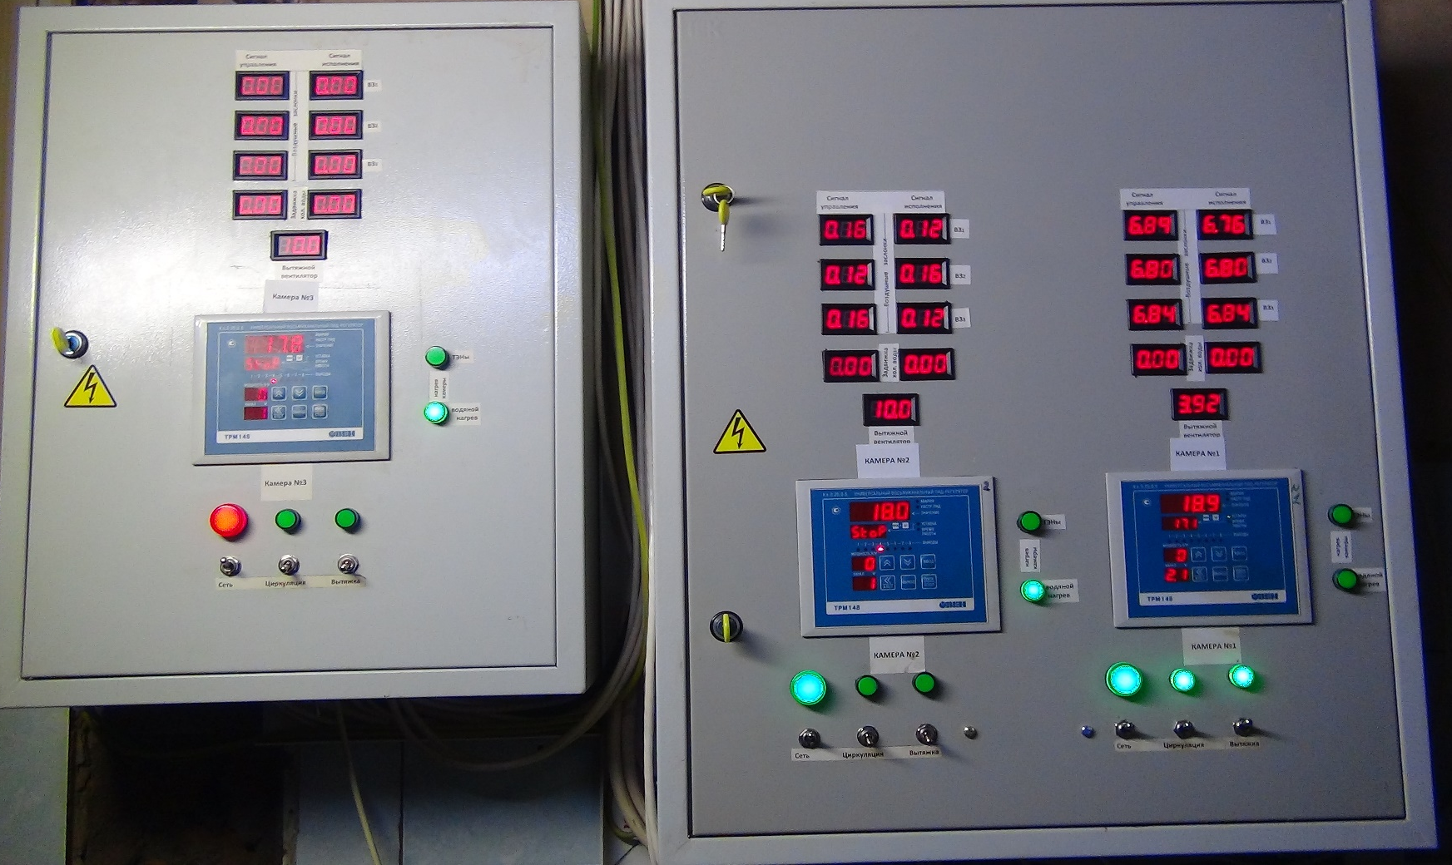
Вялочные термокамеры для энергосбережения в системе вентиляции оборудованы рекуператорами,
позволяющими производить теплообмен между входящим в камеру холодным «сухим» воздухом и
подогретым «влажным» воздухом. Установленные в щитах управления программируемые регуляторы
ТРМ 148 позволяют создавать программы технолога для поддерживания необходимых временных
температурных и влажностных режимов. Имеется система контроля за работоспособностью
системы электроприводов воздушных задвижек, управляемых ТРМ 148.

Slide 17

Благодарю за внимание.

